Slide 1


LA CHAQUETA BAR

Slide 2
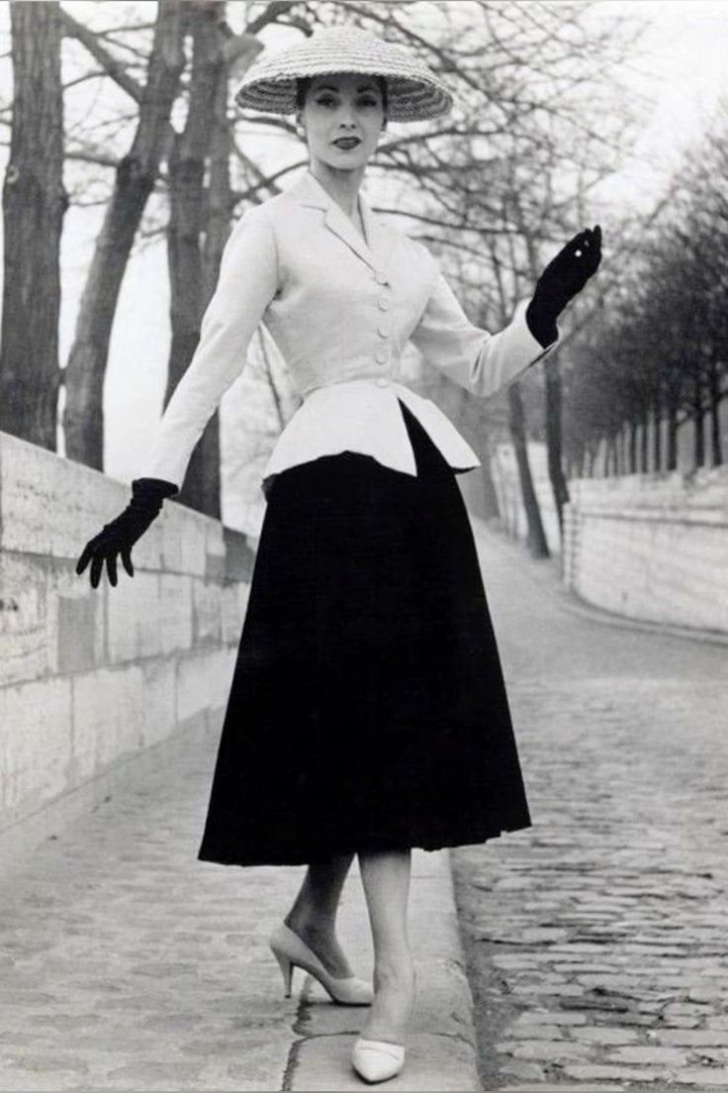
LA CHAQUETA BAR
En 1947, cuando el mundo aún se recuperaba de las secuelas de la Segunda Guerra Mundial, Christian Dior presentó su primera colección de alta costura en París. Esta colección, llamada Corolle (o "Colección Corolla") y popularmente conocida como el New Look, cambió para siempre el curso de la moda femenina.
La pieza central de esta colección fue la chaqueta "Bar", que se convirtió en símbolo del renacer y de una nueva feminidad.

Slide 3
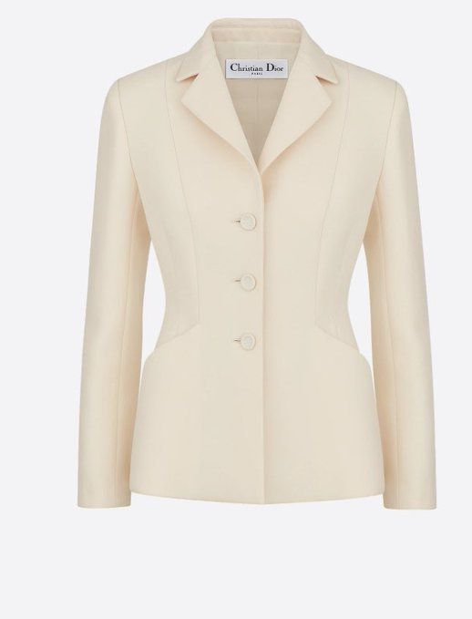
CARACTERÍSTICAS
ESCOTE ALTO
SISAS ENTALLADAS
CORTE PRINCESA
CADERA CON RELLENO
COSTADILLOS EN L
BOLSILLOS HOLGADOS

Slide 4
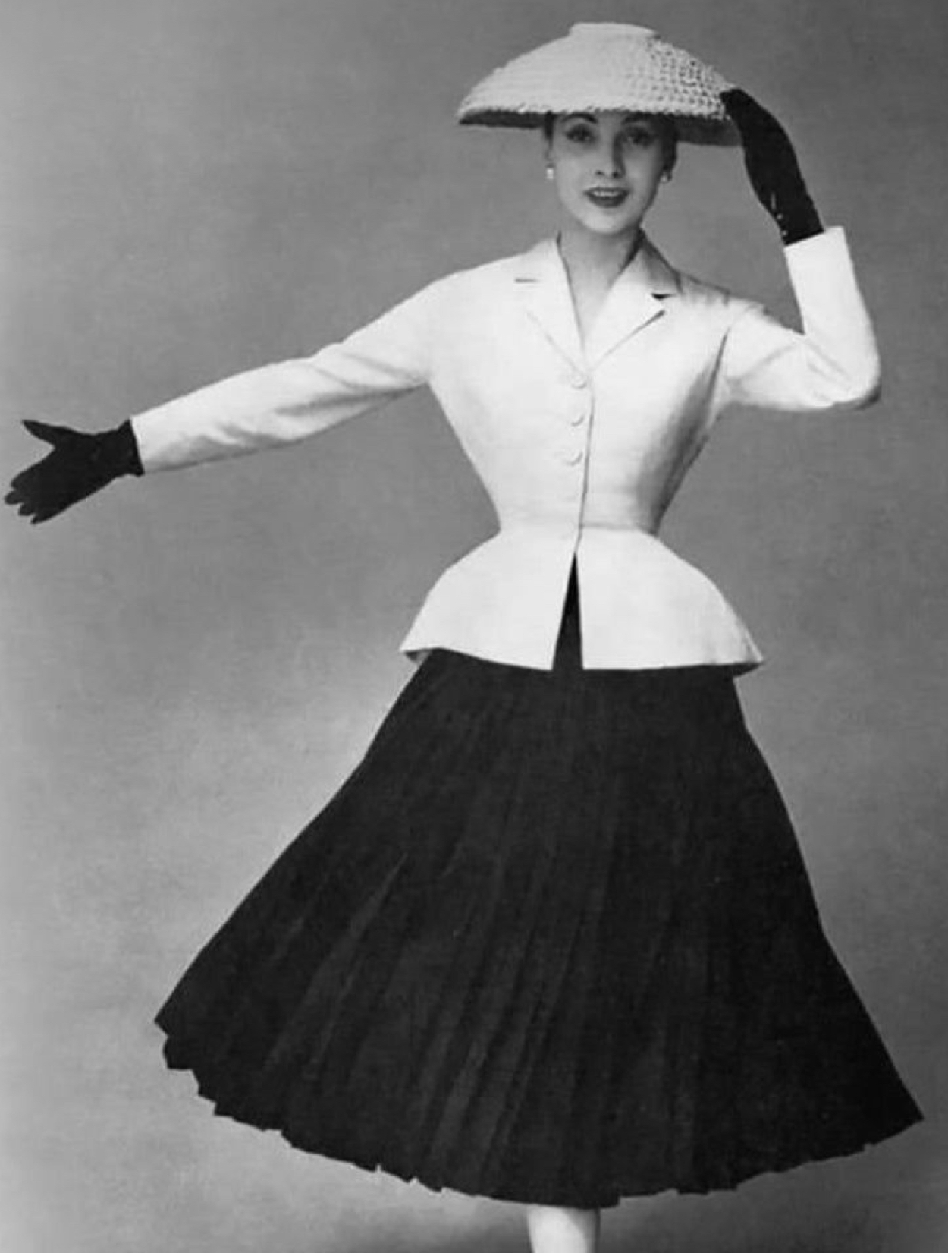
EL DISEÑO
La chaqueta "Bar" se distingue por su silueta exageradamente femenina y estructurada: hombros suaves, cintura estrecha y definida, y caderas amplias. Esta forma era completamente opuesta a las siluetas rectas y prácticas de la moda de los años de guerra.
La "Bar" evocaba un sentido de lujo, sofisticación y extravagancia que el público ansiaba después de los años de austeridad. Con esta chaqueta, Dior redefinió el ideal de belleza y glamour de la época.

Slide 5
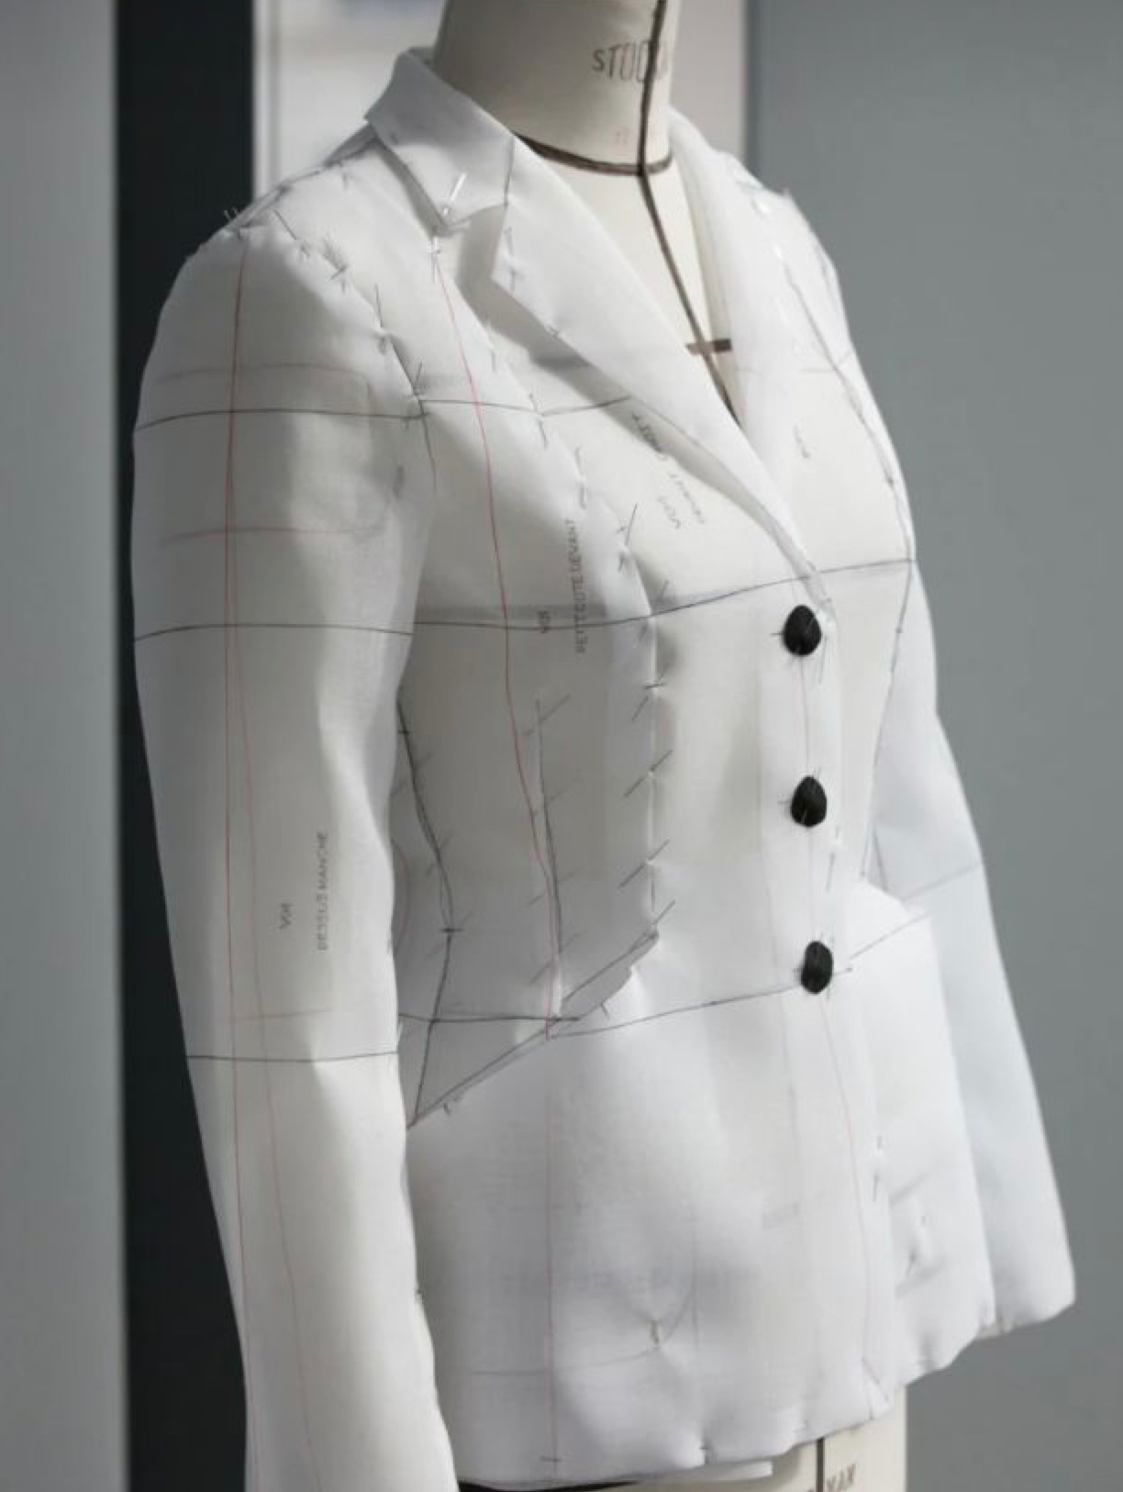
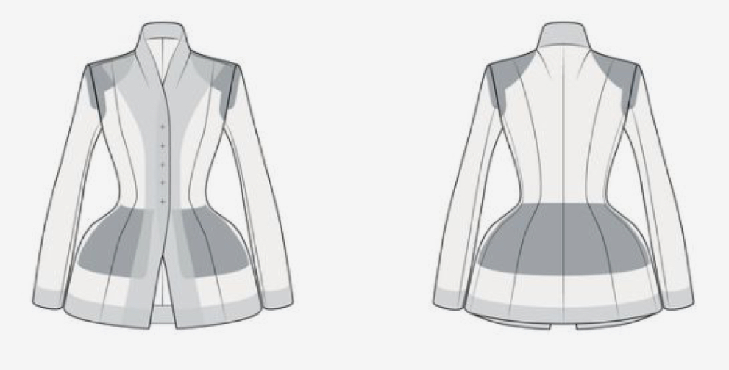
Su diseño, aunque sencillo, era revolucionario. Dior prestó gran atención a los detalles y a la estructura interna de la prenda, que moldeaba el cuerpo femenino para crear una silueta en "reloj de arena".
Confeccionada en lana beige y acompañada de una falda negra de gran volumen, la chaqueta "Bar" destacaba por su elegancia y por el impacto visual de su silueta.

Slide 6
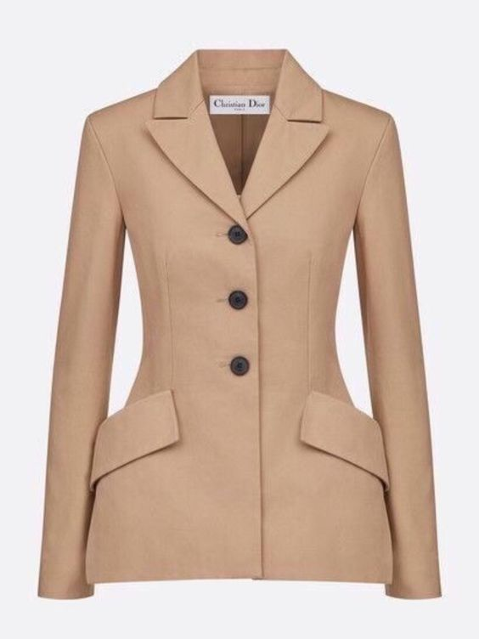
LA CHAQUETA BAR HOY
La chaqueta "Bar" no sólo catapultó a Christian Dior a la fama mundial, sino que también se convirtió en un emblema de la casa Dior, influenciando la moda durante décadas y siendo reinterpretada en múltiples colecciones.
Hasta hoy, sigue siendo un referente del lujo y la elegancia, representando una de las innovaciones más importantes de la historia de la moda del siglo XX.

Slide 7
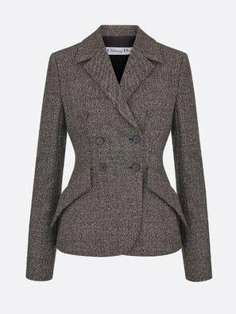

LA CHAQUETA BAR HOY

